Slide 1

万方医学网文献检索技巧
北京万方医学信息科技有限公司

Slide 2
目 录
一
万方医学收录资源介绍
二
万方医学网文献检索技巧
三
三
万方医学网个人账号注册与加入机构馆
三
四
万方医学网抗击疫情专题

Slide 3
一
万方医学收录资源介绍

Slide 4
万方医学网收录的丰富医学信息资源
中文期刊：1100种
中文学位：64万余篇
医学视频：1273部
中文专利：248余万项
外文期刊：27000余种
中文会议：49万余篇
医学图书：6309本
法律法规：107余万条
医学成果：15余万条
医药标准：1500余条
整合中文期刊
整合外文期刊
中文期刊1558种 ，940余万篇文章，98%可提供全文链接
收录医学期刊1100种
独家收录中华医学会系列期刊144种
收录中国医师协会系列期刊24种
外文期刊 27000余种，3200余万篇文章，90%可提供全文链接
全部Medline期刊
可通过NSTL、LIB、OA方式提供全文

Slide 5
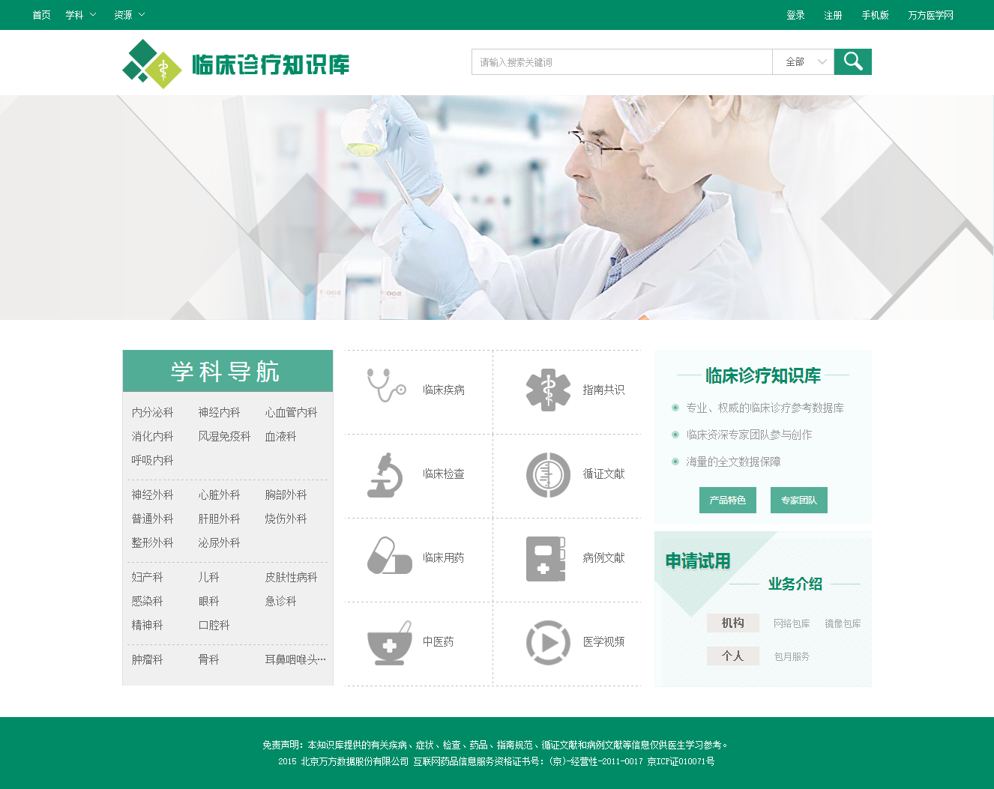
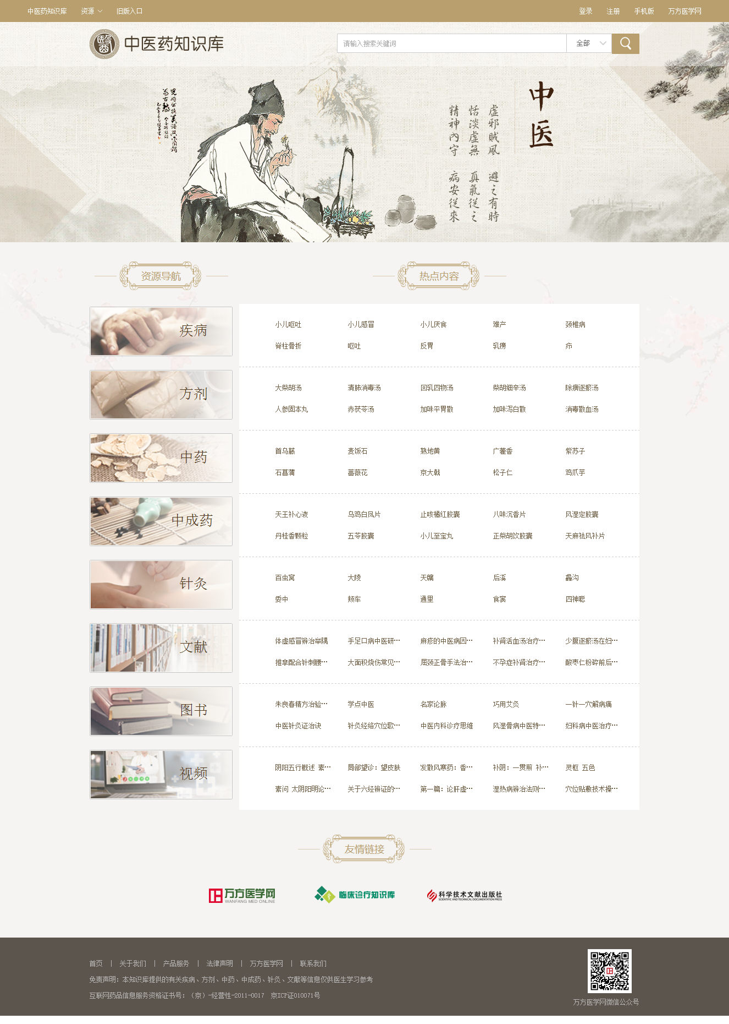
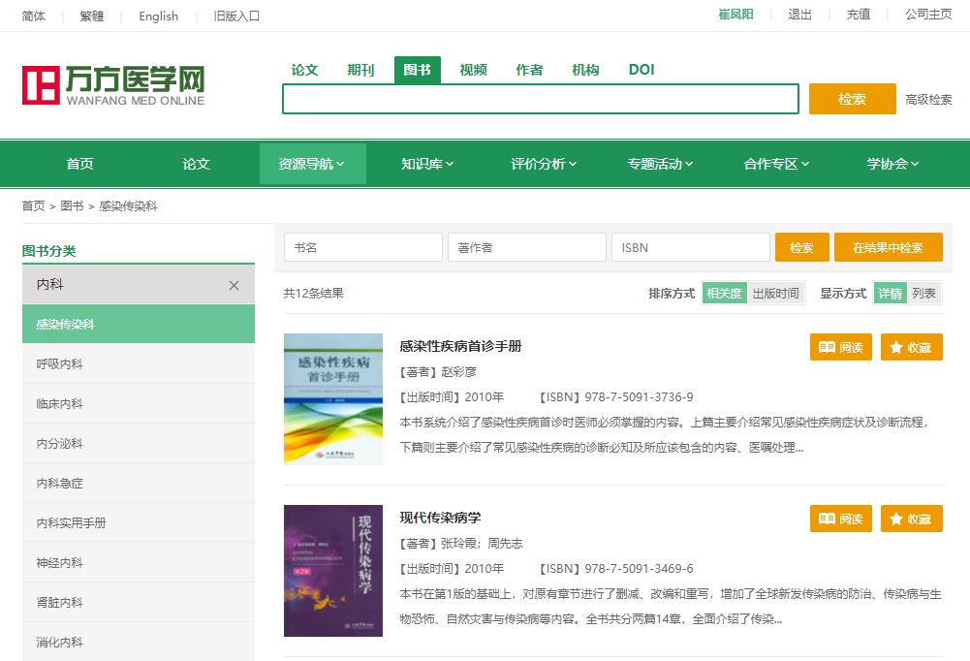
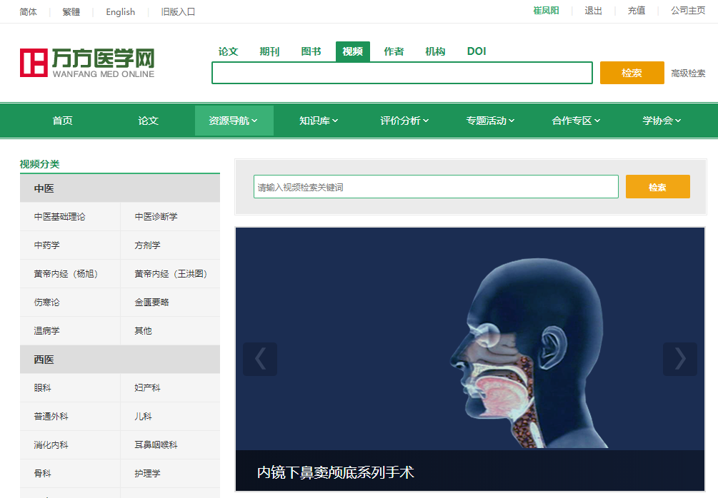
万方医学网收录的丰富医学信息资源
临床诊疗知识库
知识服务
中医知识库
医学专题
医学图书
医学视频

Slide 6
万方医学网收录的丰富医学信息资源
中文医学期刊
期刊分类 | 数量 | 期刊分类 | 数量 | 期刊分类 | 数量 | 期刊分类 | 数量
预防医学、卫生学 | 198 | 中国医学 | 101 | 基础医学 | 89 | 临床医学 | 128
内科学 | 126 | 外科学 | 143 | 妇产科学 | 16 | 儿科学 | 19
肿瘤学 | 38 | 神经病学与精神病学 | 42 | 皮肤病学与性病学 | 15 | 耳鼻咽喉科学 | 18
眼科学 | 18 | 口腔科学 | 25 | 特种医学 | 35 | 药学 | 112
大学学报 | 137 | 医药卫生 总论 | 144 | 生物科学 | 397
期刊文献特点
1、出版周期短。刊载论文的速度快、数量大、内容新颖、发行与影响面广，能及时反映国内外科学技术的新成果、新水平、新动向。
2、内容广泛。期刊发表的文献，大多数是原始论文，提供的资料包括研究方法、仪器装置、结果讨论和参考文献等。
3、连续出版。期刊连续出版，不仅有利于情报的传递，而且它们所积累的大量文献，历史地、系统地记录了某一学科或某一研究对象的发展过程。

Slide 7
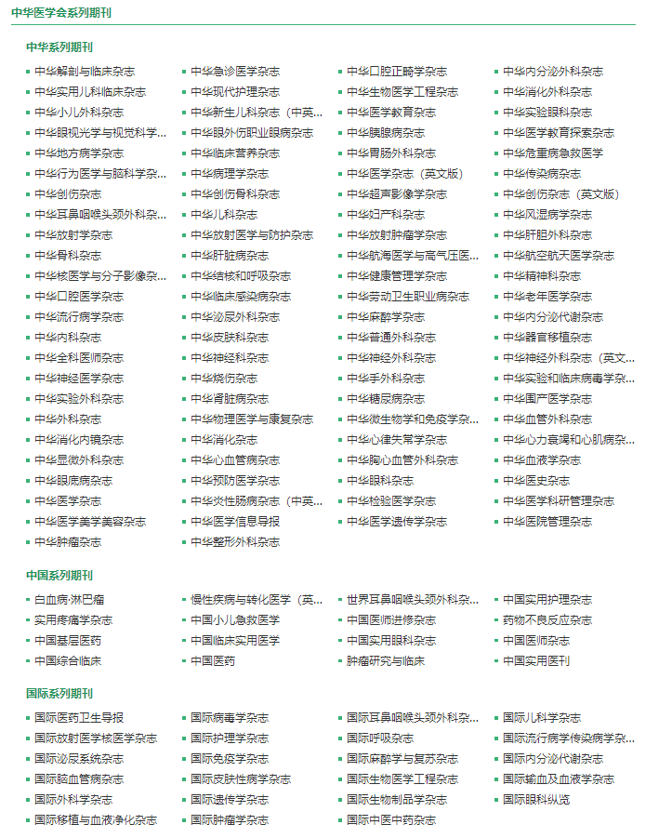
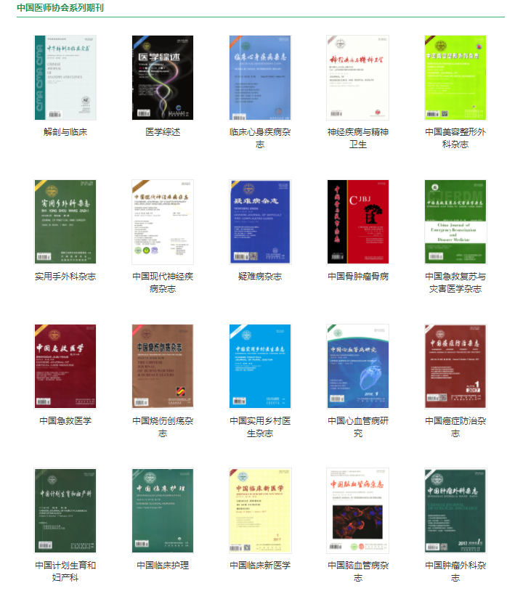
万方医学网收录的丰富医学信息资源

Slide 8
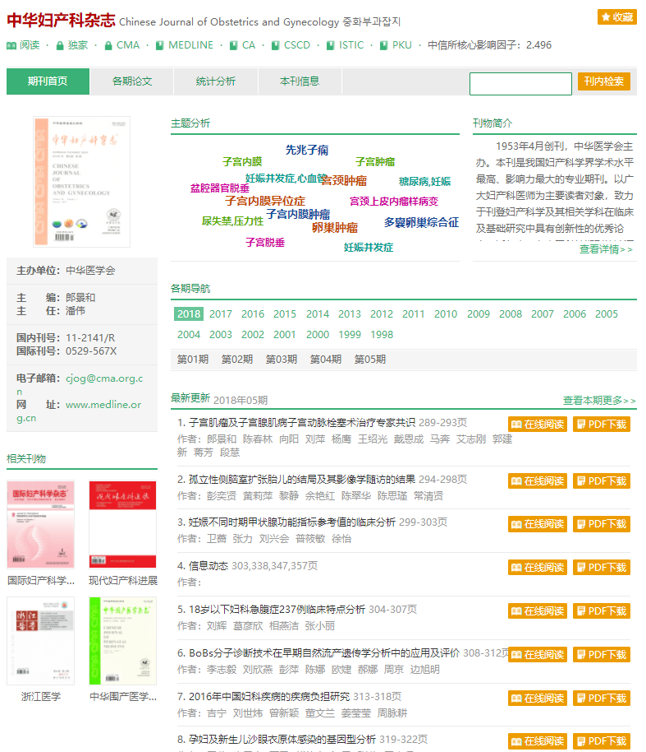
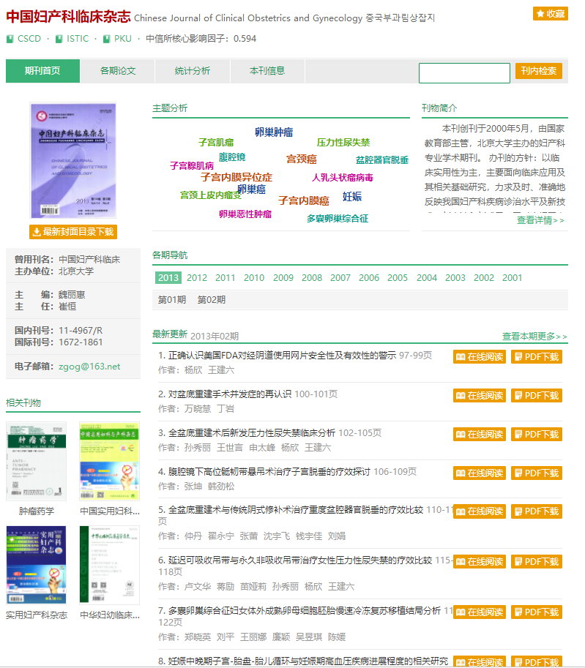
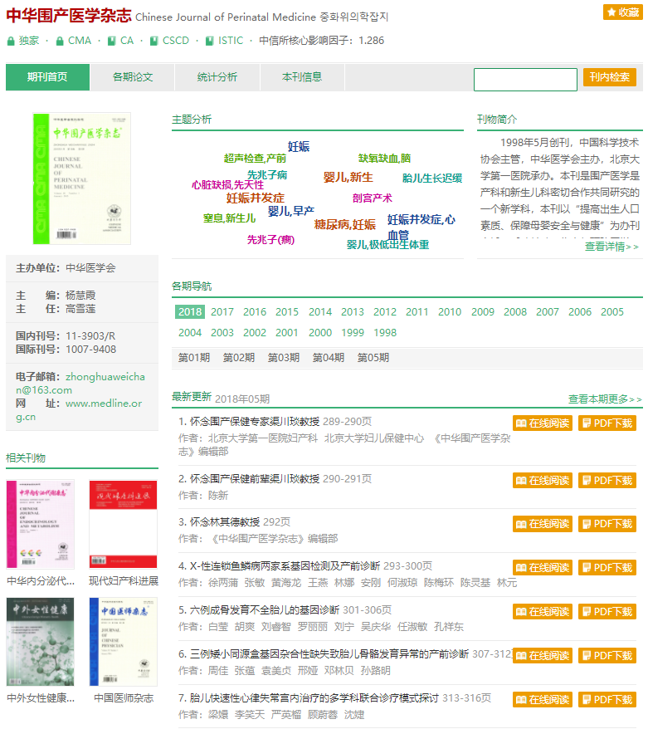
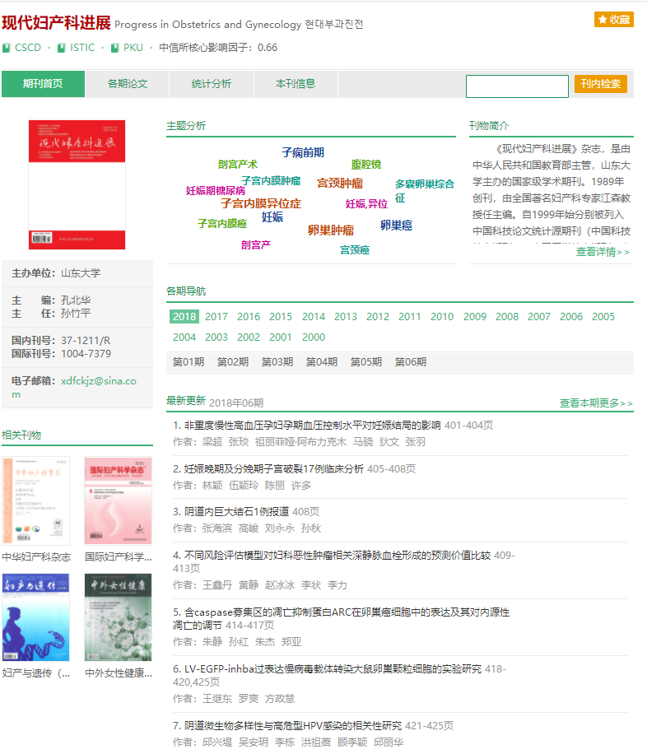
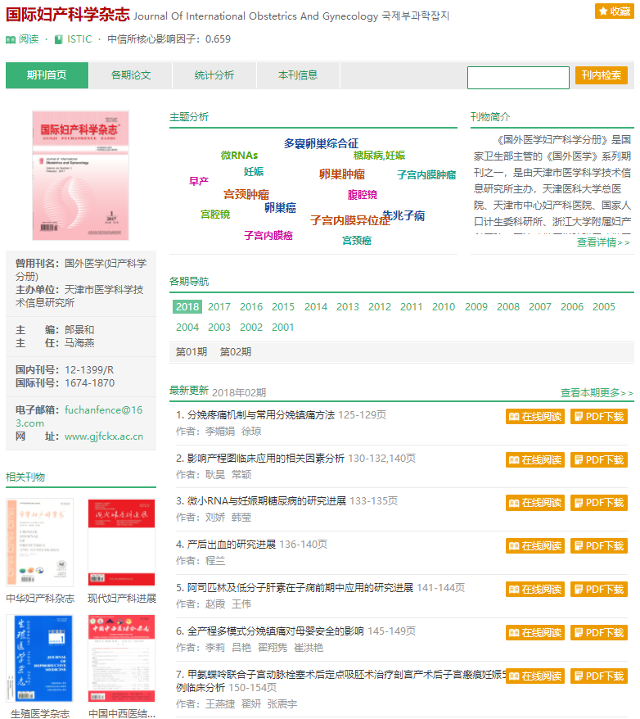
万方医学网收录的丰富医学信息资源

Slide 9







万方医学网收录的丰富医学信息资源
中文学位论文
近70% 临床医学博士授予单位
近64万篇 学位论文
10万余篇 博士论文
学位论文内容较为系统，选题新颖，理论性、系统性较强，阐述详细，具有
一定的深度和创造性。

Slide 10


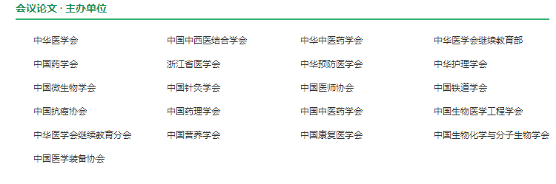



万方医学网收录的丰富医学信息资源
中文会议论文
49万篇会议论文
各大学协会主办学术会议
会议文献的特点是专业性强、并且能较全面、迅速地反应某一技术领域或学科发展水平、动态和趋势。

Slide 11
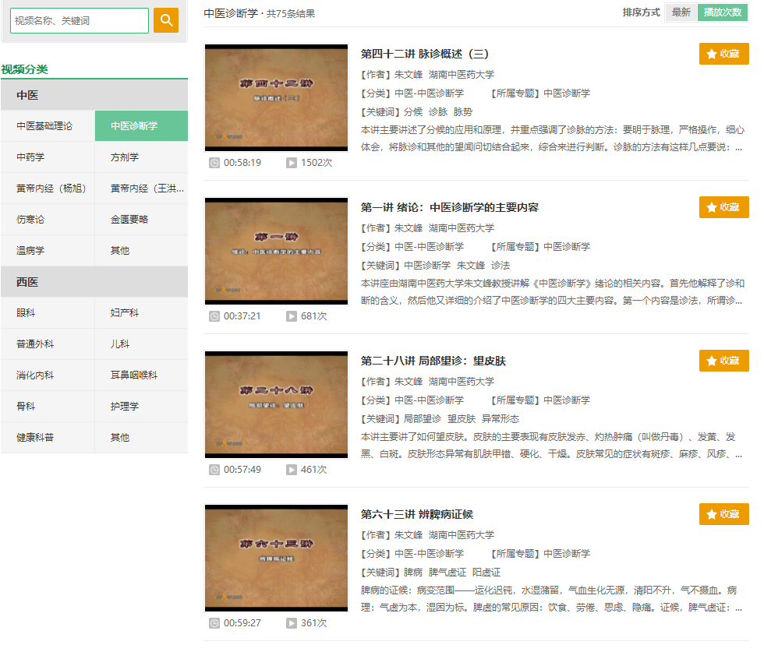
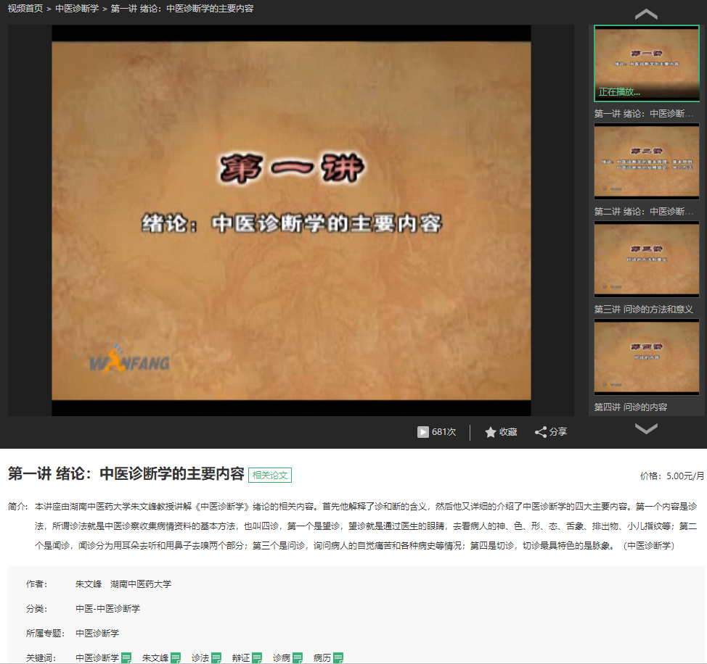

万方医学网收录的丰富医学信息资源
视频分类（1273部）
中医 | 中医基础理论 | 中医诊断学 | 黄帝内经（王洪图）
 | 中药学 | 方剂学 | 黄帝内经（杨旭）
 | 伤寒论 | 金匮要略 | 温病学
西医 | 眼科 | 妇产科 | 儿科
 | 普通外科 | 消化内科 | 耳鼻咽喉科
 | 骨科 | 护理学 | 健康科普
 | 其他 | 基本操作

Slide 12
万方医学网收录的丰富医学信息资源
图书分类（人民军医出版社，6309种）
内科 | 感染传染科 | 呼吸内科 | 神经内科
 | 内科急症 | 内科实用手册 | 血液内科
 | 消化内科 | 心血管内科 | 内分泌科
 | 肿瘤科 | 临床内科 | 肾脏内科
外科 | 器官组织移植 | 烧伤整形美容外科 | 临床外科
 | 心胸外科 | 骨科 | 外科急症
 | 普外 | 神经外科 | 泌尿外科
中医 | 方药 | 中医理论 | 中西医结合
 | 中医歌诀 | 外治技法 | 中医学
 | 挂图图解 | 中医临床
科普 | 保健食谱食疗 | 美容美体 | 家庭用药
 | 健康生活 | 妇儿保健 | 医学科普
 | 常见病防治 | 性健康
其他 | 超声医学 | 检验医学 | 麻醉与疼痛医学
 | 基础医学 | 口腔科 | 眼耳鼻喉科
 | 考试辅导 | 特种医学 | 护理医学
 | 全科医学 | 影像医学 | 康复理疗科
 | 医院管理 | 妇产科 | 药物学
 | 儿科 | 教材教辅

Slide 13















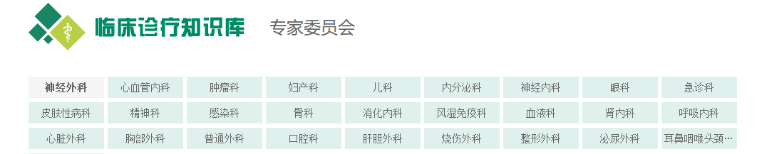
万方医学网收录的丰富医学信息资源
《中国医学临床百家》
60本
疾病库
近4000种
检查库
1600余种
药品库
2100余种
指南共识
万余篇
循证文献
百万篇
病例文献
百万篇

Slide 14
二
万方医学网文献检索技巧

Slide 15
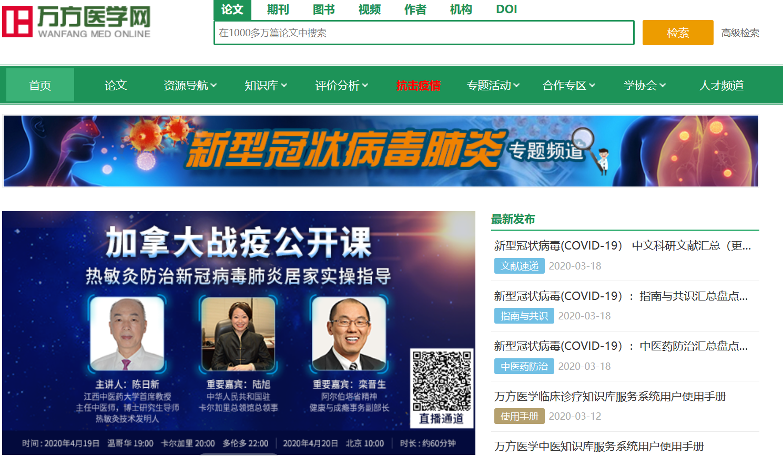
万方医学文献检索发现系统
访问https://med.wanfangdata.com.cn

Slide 16

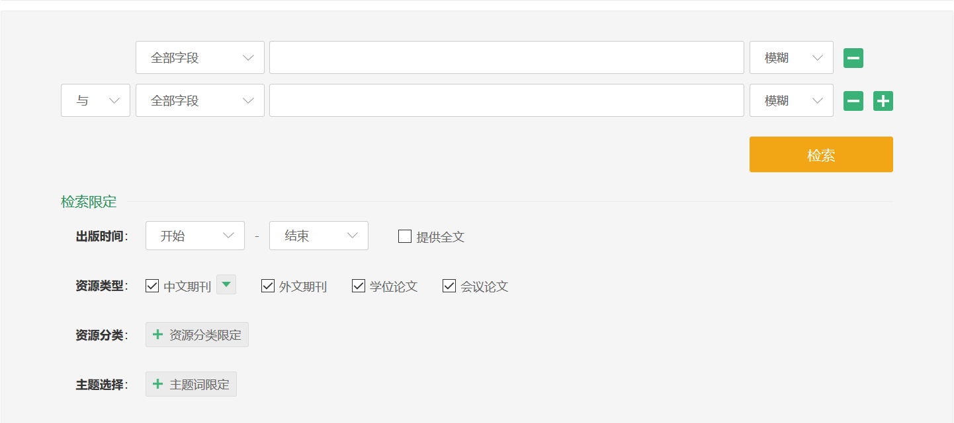
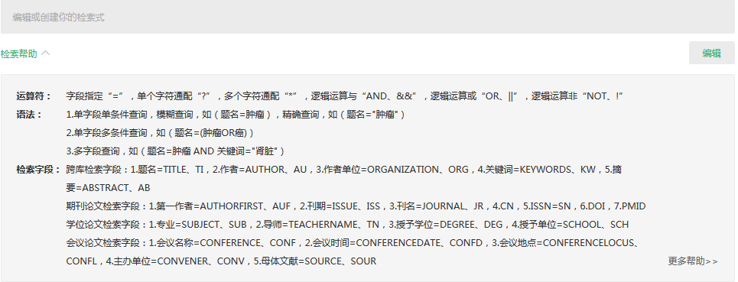
万方医学文献检索发现系统—检索途径
一框式检索
快速
高级检索
精准
专业
专业检索
Notes:
LIB与NSTL的

Slide 17
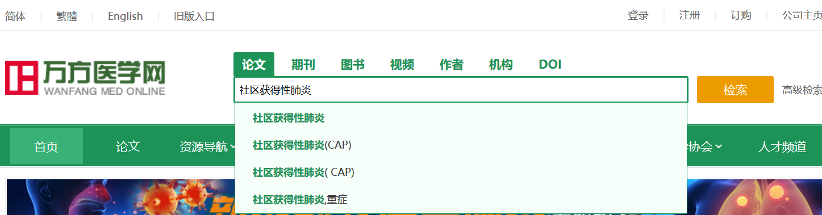
案例1 获得性社区肺炎文献的检索方法
社区获得性肺炎(Community Acquired Pneumonia，CAP)是指在医院以外发生的肺实质感染性炎症，包括在医院以外获得感染而在入院后发病的肺炎。
检索词：社区获得性肺炎
检索方法：一框式检索

Slide 18
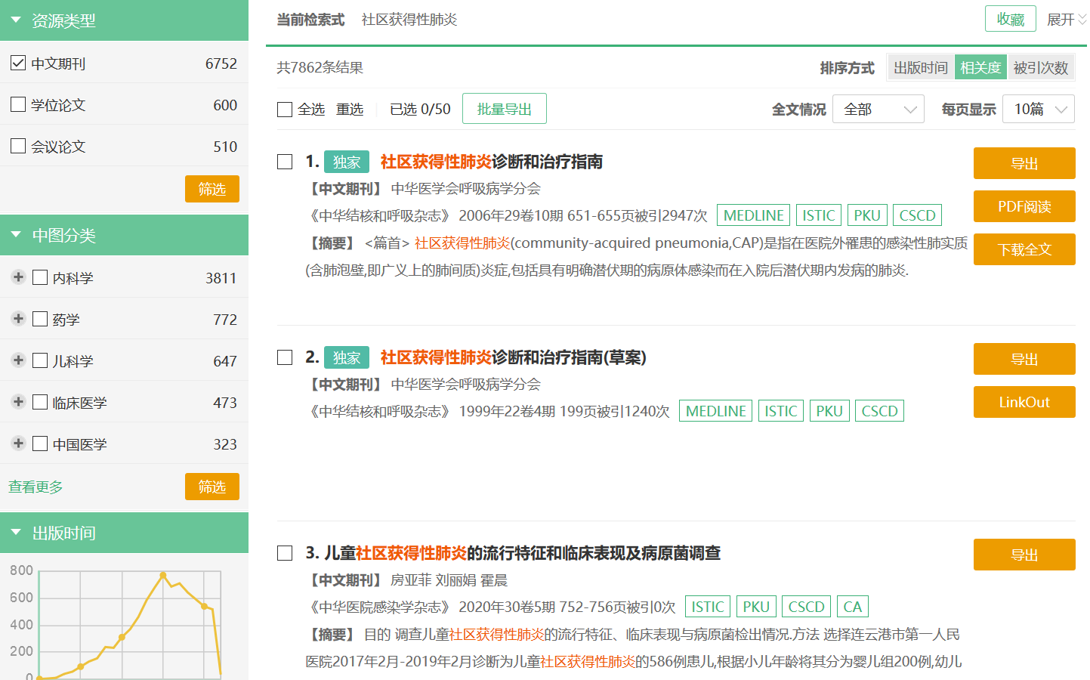

Slide 19
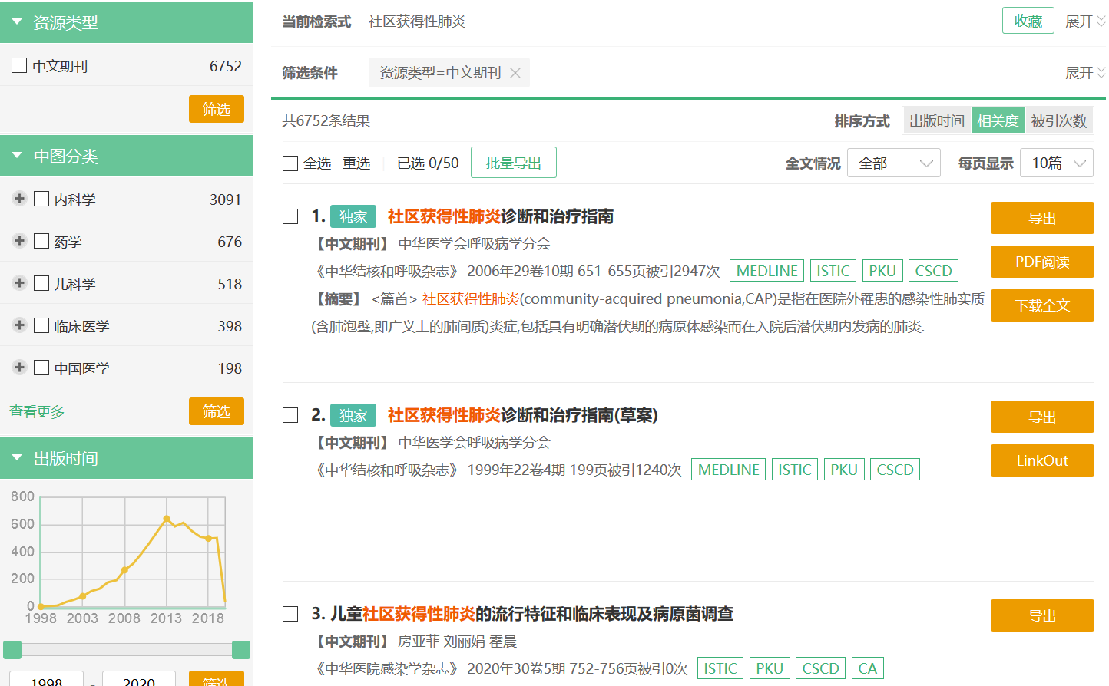

Slide 20
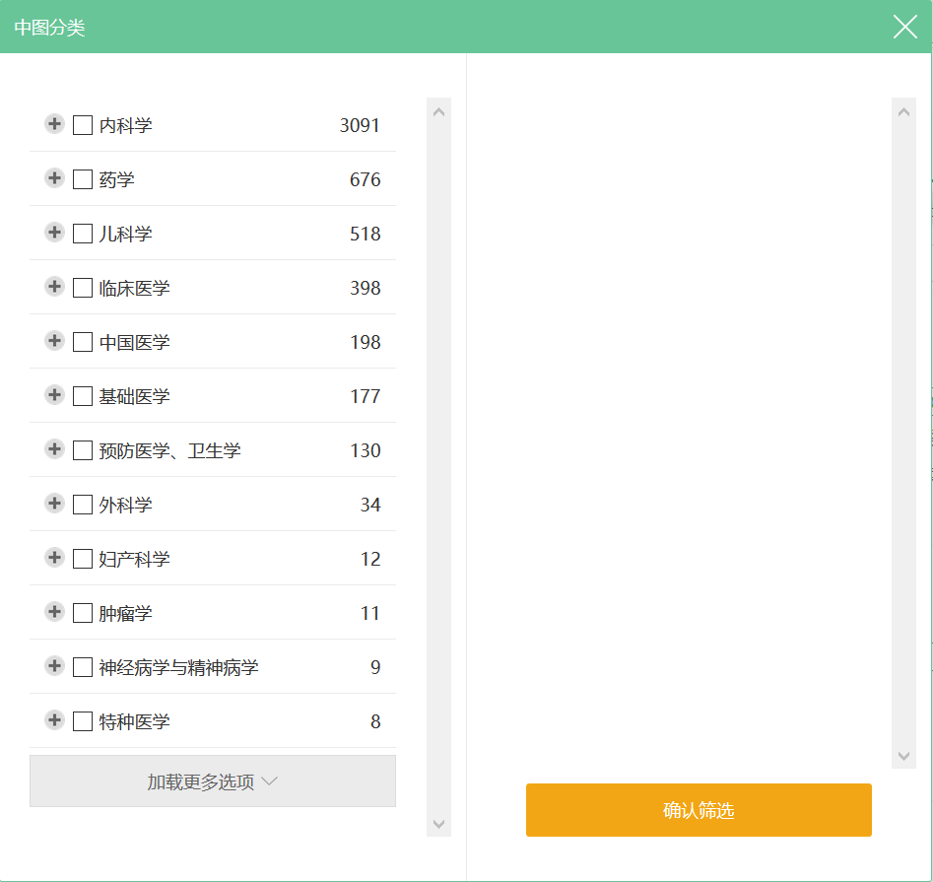
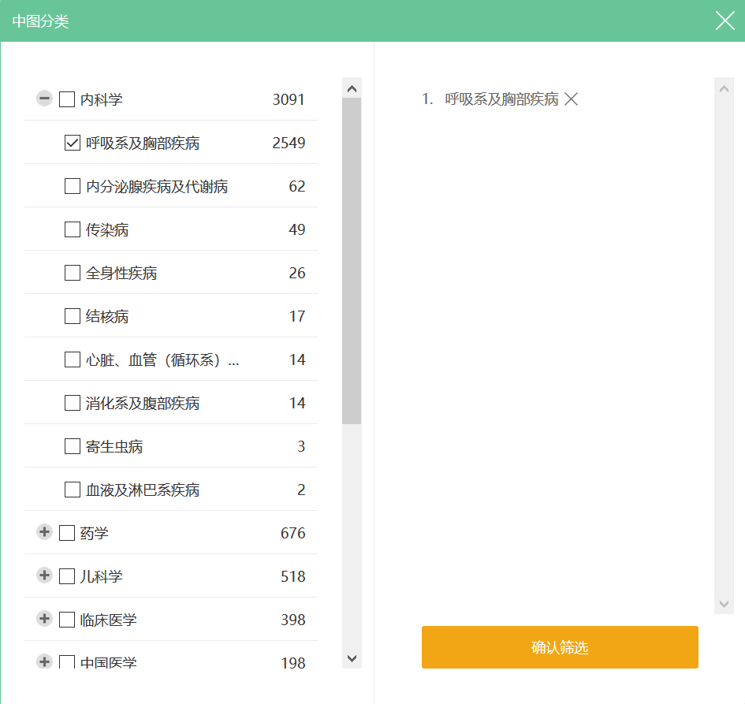

Slide 21
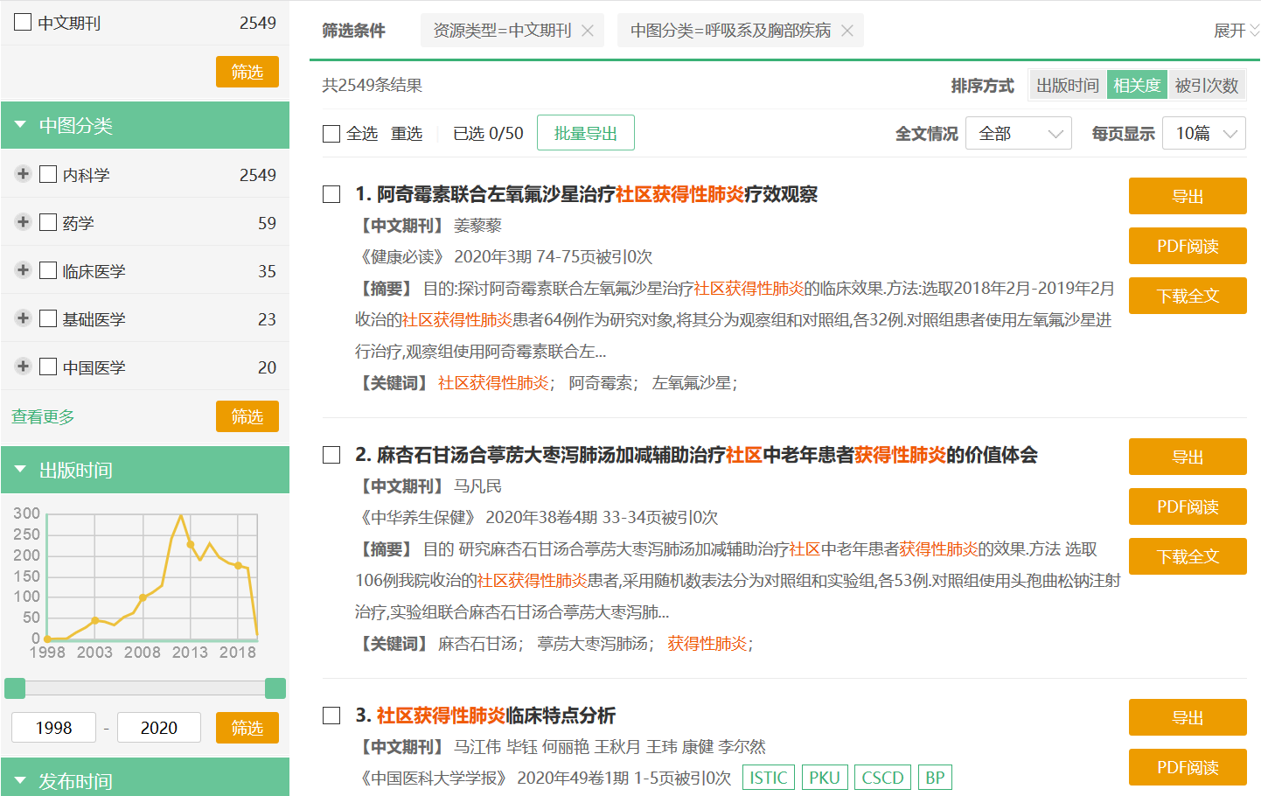

Slide 22
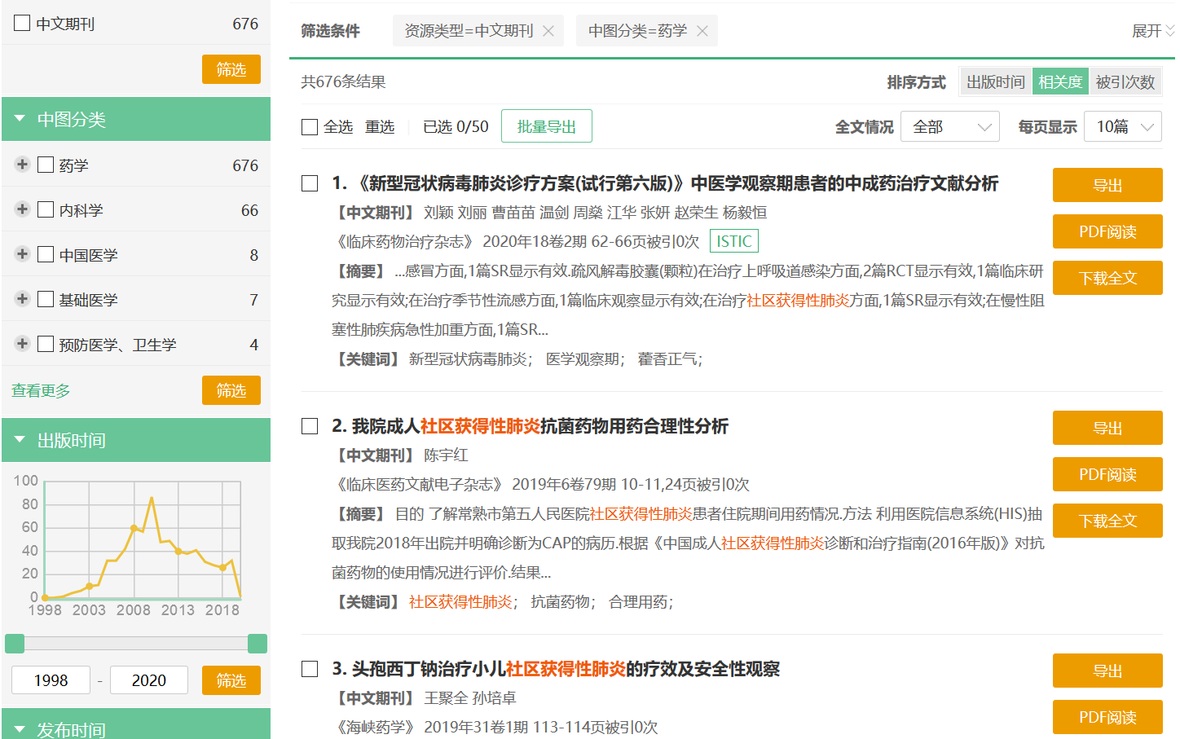
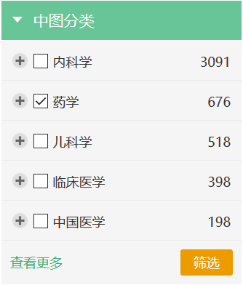

Slide 23
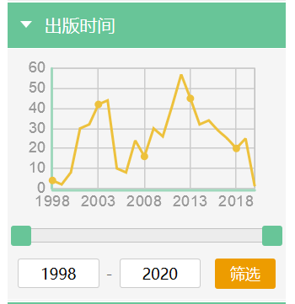
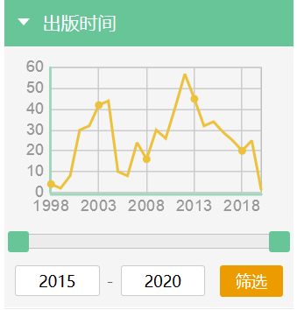
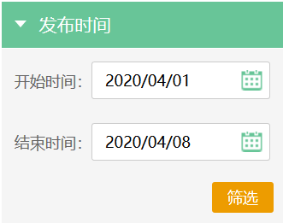
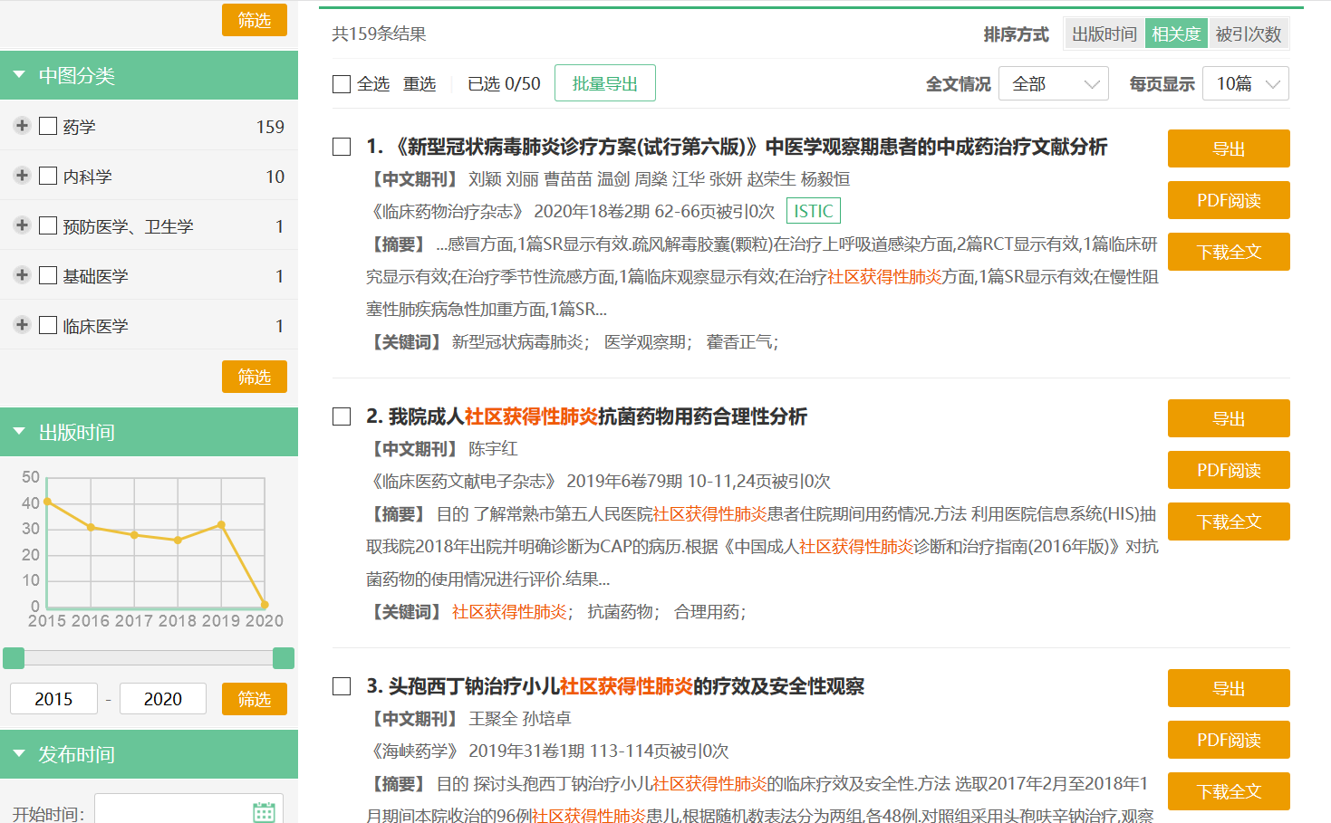
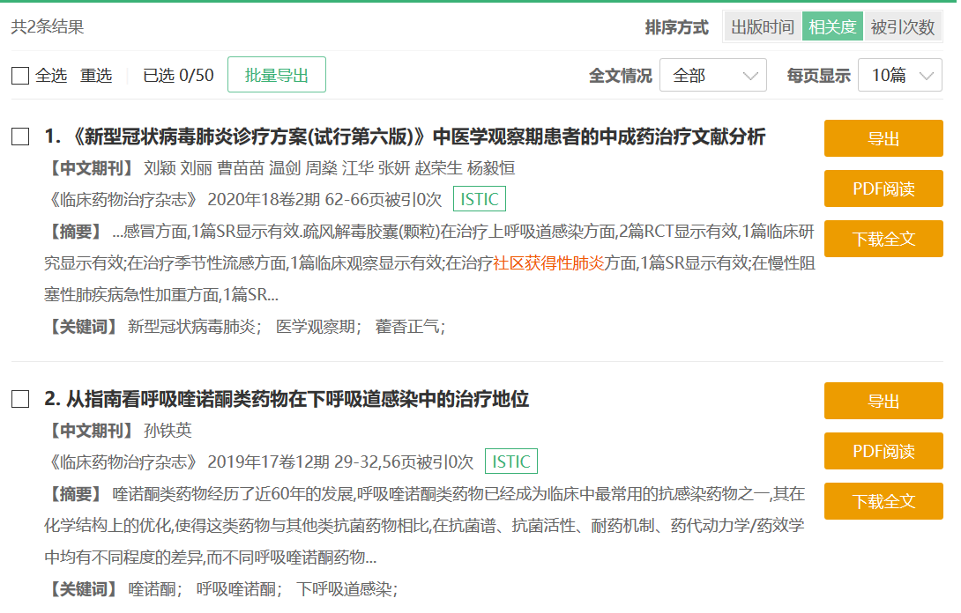
经年份筛选后，检索到159条检索结果
经发布时间筛选后，检索到2条检索结果

Slide 24
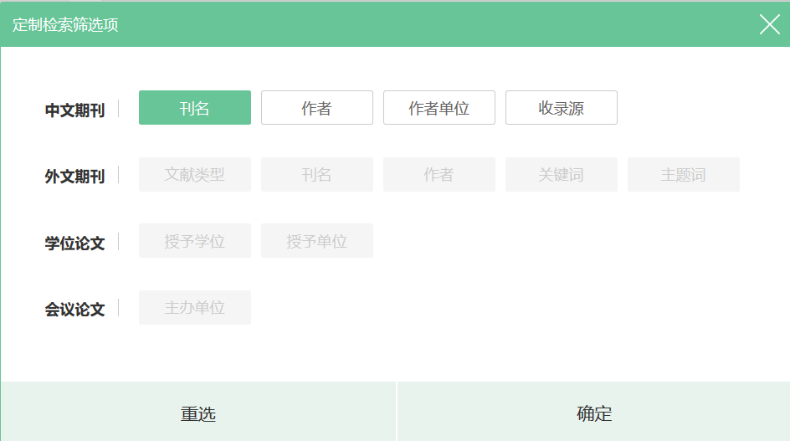
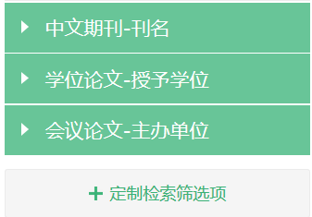
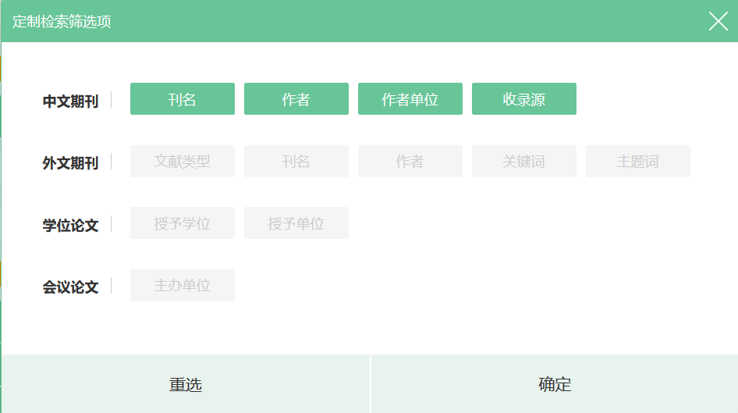
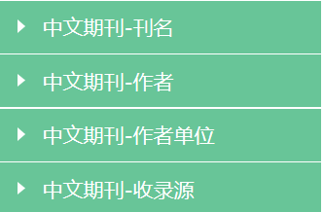
选中定制筛选项

Slide 25
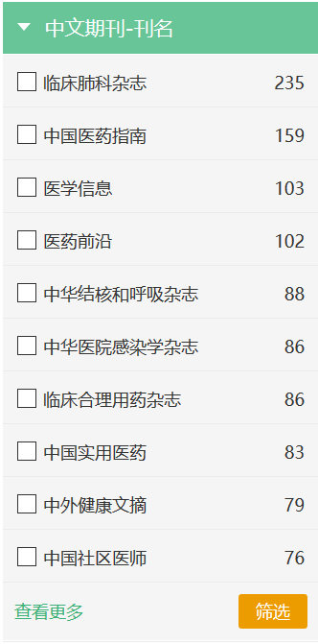
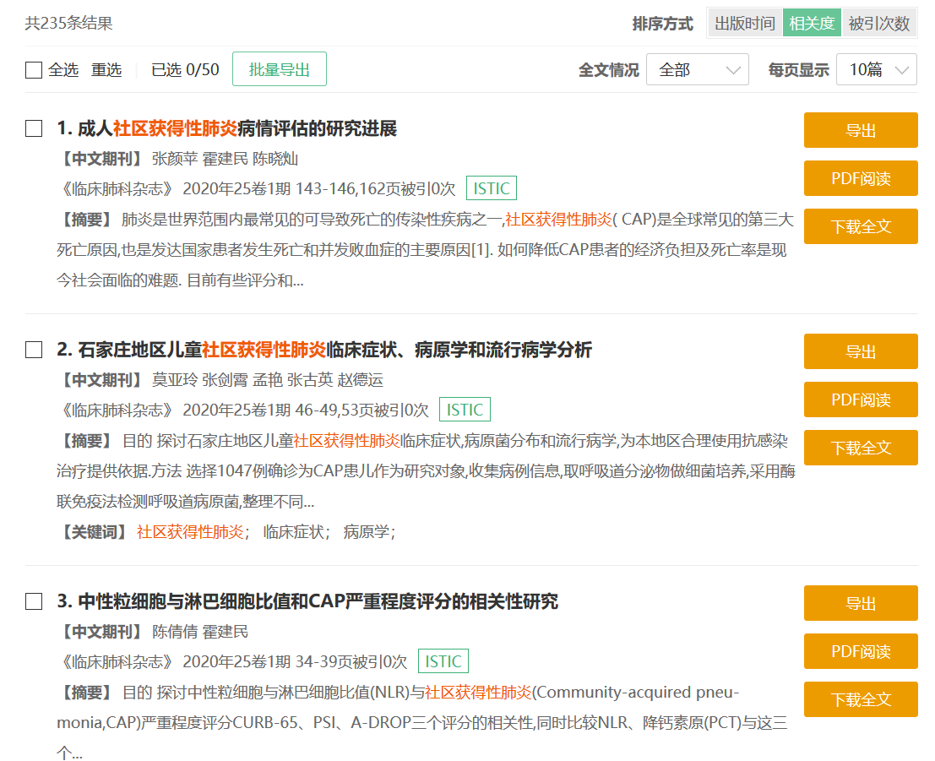
经过期刊筛选后，得到检索结果235条

Slide 26
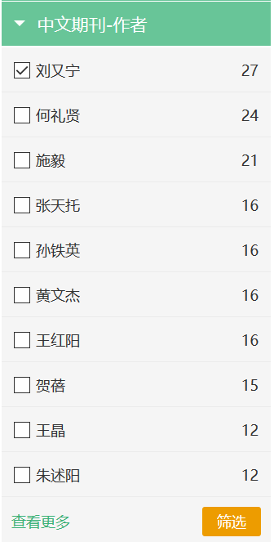
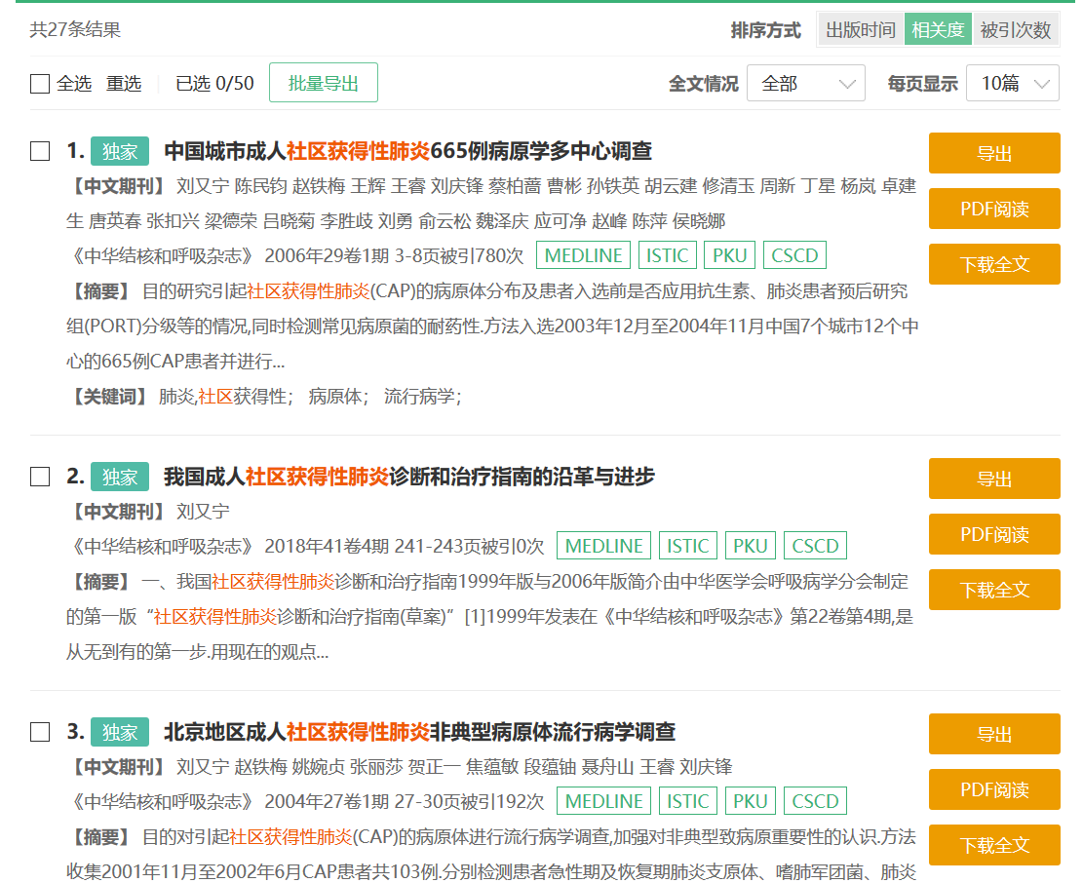
经过作者筛选后，得到检索结果27条

Slide 27
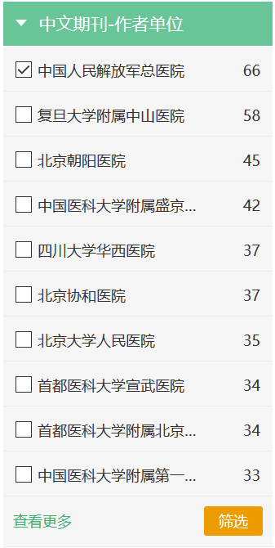
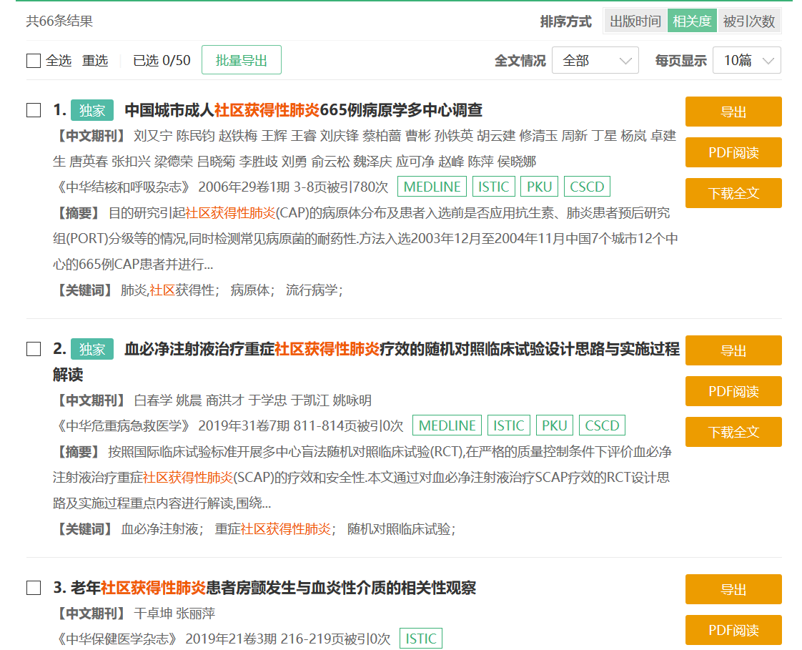
经过作者单位筛选后，得到检索结果66条

Slide 28
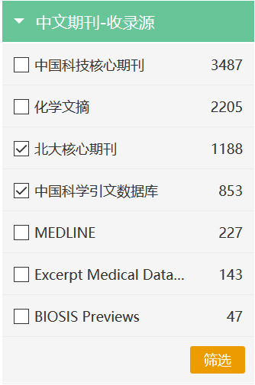
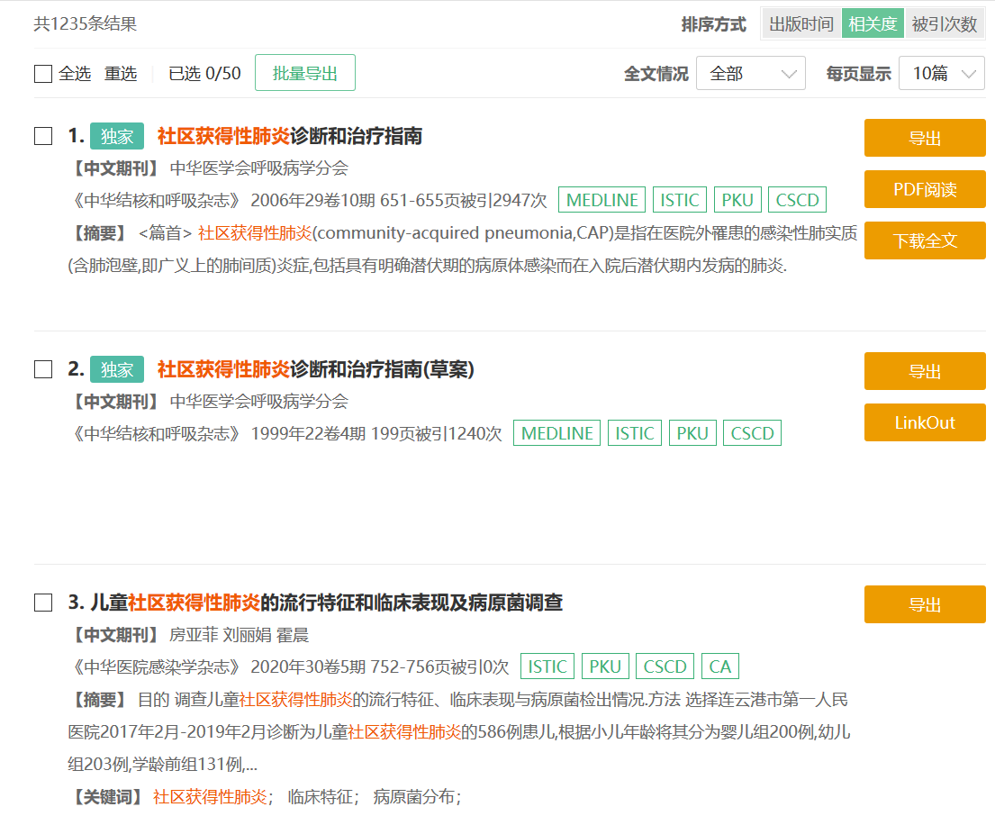
经过收录源筛选后，得到检索结果1235条

Slide 29
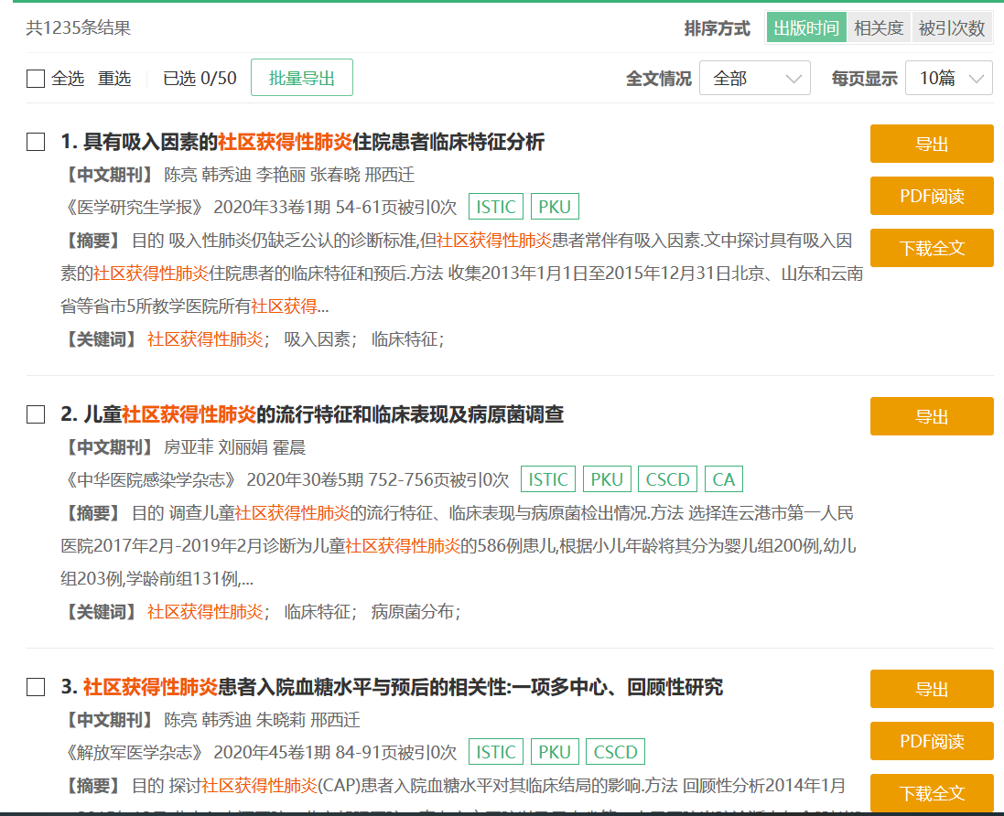
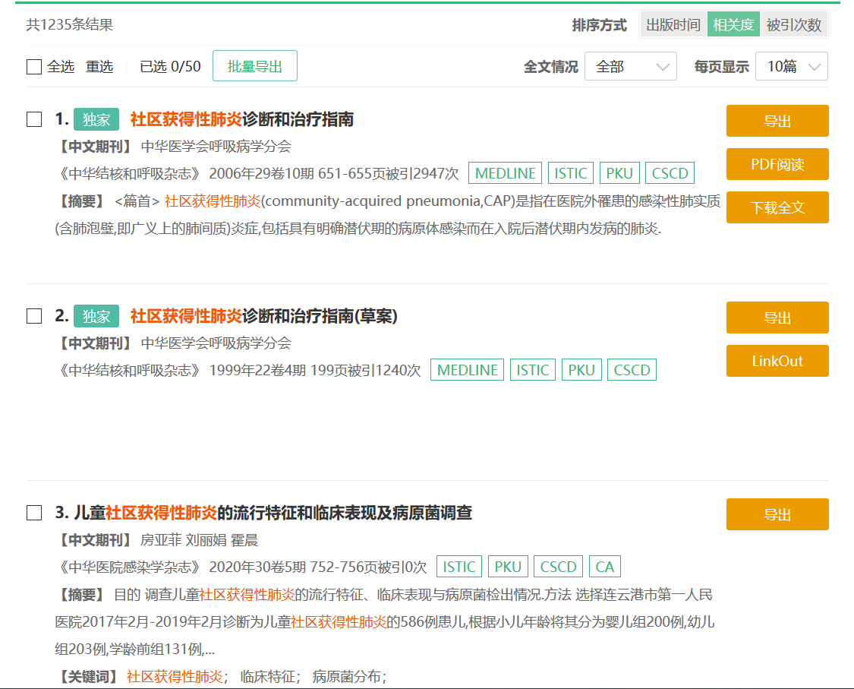
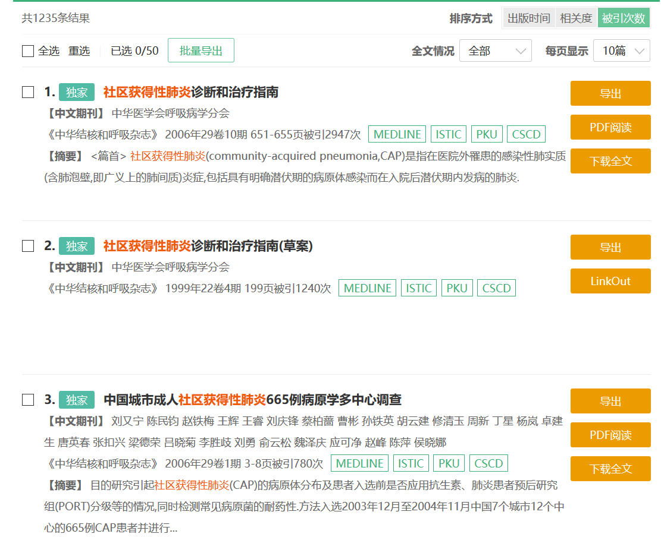
三种排序方式
相关度（默认）
出版时间
被引次数
相关度排序
出版时间排序
被引次数排序

Slide 30

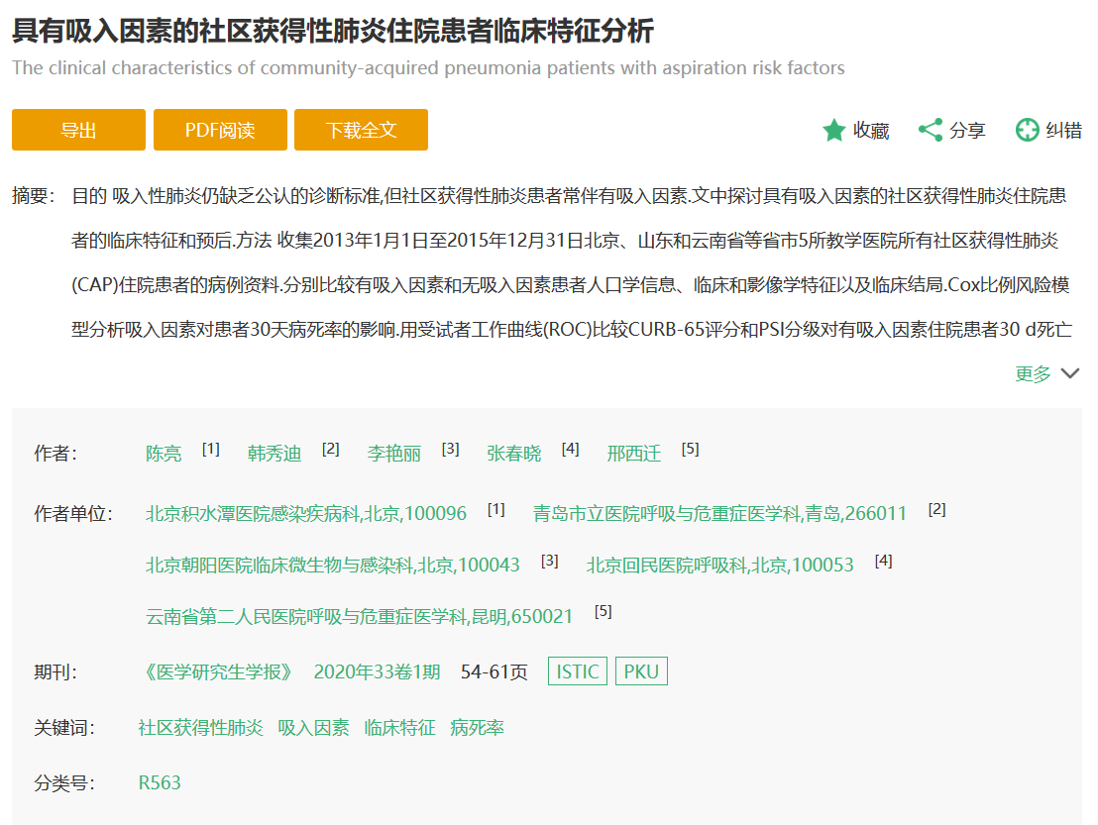
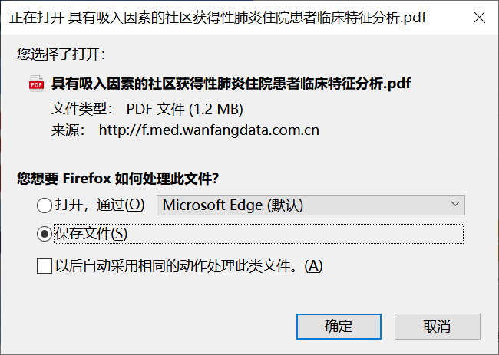
PDF阅读与下载全文

Slide 31
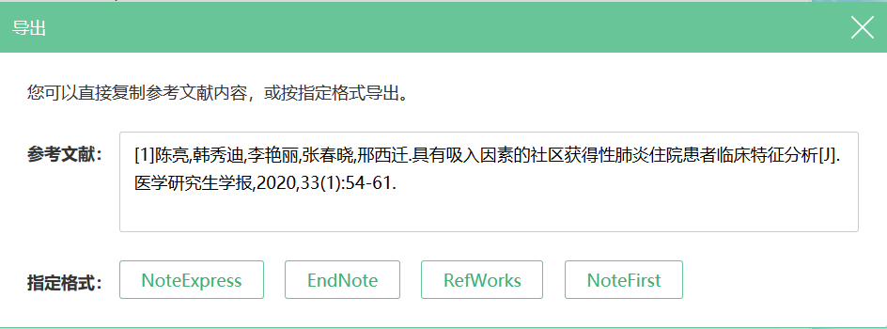
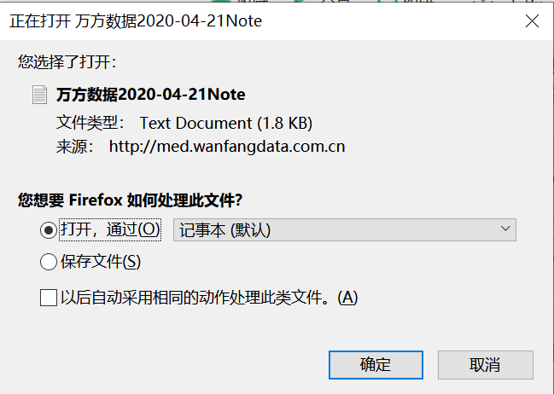
导出功能

Slide 32

检索词：获得性社区肺炎
检索方法：高级检索

Slide 33

检索结果：共111783条结果

Slide 34


检索结果：共111783条结果

Slide 35

期刊栏目限定

Slide 36



期刊栏目限定
检索结果：43条

Slide 37


期刊栏目限定
检索结果：261条

Slide 38





资源分类限定
检索结果：51条

Slide 39


二次检索

Slide 40

二次检索结果：共479条结果

Slide 41



案例2：非小细胞肺癌的研究与治疗进展
检索结果：1747条

Slide 42



Slide 43


案例3：抗高血压药物的研究进展以及国内核心期刊论文排名情况(发表论文最多作者、机构、期刊等)
检索结果：78342条

Slide 44



案例3：抗高血压药物的研究进展以及国内核心期刊论文排名情况(发表论文最多作者、机构、期刊等)
检索结果：576条

Slide 45




案例3：抗高血压药物的研究进展以及国内核心期刊论文排名情况(发表论文最多作者、机构、期刊等)
检索结果：180条

Slide 46



案例3：抗高血压药物的研究进展以及国内核心期刊论文排名情况(发表论文最多作者、机构、期刊等)

Slide 47


案例3：抗高血压药物的研究进展以及国内核心期刊论文排名情况(发表论文最多作者、机构、期刊等)

Slide 48


案例3：抗高血压药物的研究进展以及国内核心期刊论文排名情况(发表论文最多作者、机构、期刊等)

Slide 49


案例3：抗高血压药物的研究进展以及国内核心期刊论文排名情况(发表论文最多作者、机构、期刊等)

Slide 50

万方医学文献检索发现系统—获取阅读
整合发现，直达多数据源

Slide 51

万方医学文献检索发现系统—获取阅读
中文期刊论文-万方全文资源
核心期刊收录标签
中信所收录核心期刊
SCI期刊
北京大学中文核心期刊
SCI扩展版
美国化学文摘
Medline收录期刊
美国生物科学数据库

Slide 52

万方医学文献检索发现系统—获取阅读
中文期刊论文—万方全文资源
在线阅读、下载
使用情况

Slide 53




万方医学文献检索发现系统—获取阅读
中文
期刊
数据
源定位

Slide 54
三
万方医学网个人账号注册与加入机构馆

Slide 55



移动端检索
万方医学网界面上注册自己的账号
http://med.wanfangdata.com.cn

Slide 56




加入机构馆

Slide 57

移动端加入机构馆

Slide 58
通过第三方账号登录中的微信登录，绑定账号

Slide 59

绑定账号

Slide 60



检索文献

Slide 61

微信绑定-已有个人账号微信认证

Slide 62
四
万方医学网抗击疫情专题（免费）

Slide 63

抗击疫情专题

Slide 64

抗击疫情专题

Slide 65

抗击疫情专题

Slide 66

抗击疫情专题

Slide 67

抗击疫情专题

